Slide 1

О ПРАВОПРИМЕНИТЕЛЬНОЙ ПРАКТИКЕ
КОНТРОЛЬНО-НАДЗОРНОЙ ДЕЯТЕЛЬНОСТИ
Северо-Европейского МТУ по надзору за ЯРБ Ростехнадзора при осуществлении федерального государственного надзора за радиационно опасными объектами за 09 месяцев 2024 года
Вадим Арифович Джавадов
заместитель руководителя
Северо-Европейского межрегионального территориального управления по надзору за ядерной и радиационной безопасностью
Санкт-Петербург 2024

Slide 2

ЦЕЛЯМИ ОБОБЩЕНИЯ И АНАЛИЗА
ПРАВОПРИМЕНИТЕЛЬНОЙ ПРАКТИКИ ЯВЛЯЮТСЯ:
обеспечение единства практики применения Управлением федеральных законов и иных нормативных правовых актов Российской Федерации;
обеспечение доступности сведений о правоприменительной практике Управлением путем их публикации для сведения поднадзорных субъектов;
совершенствование нормативных правовых актов с целью устранения устаревших, дублирующих и избыточных обязательных требований, устранения избыточных контрольно-надзорных функций.
ОБОБЩЕНИЕ И АНАЛИЗ ПРАВОПРИМЕНИТЕЛЬНОЙ ПРАКТИКИ КОНТРОЛЬНО-НАДЗОРНОЙ ДЕЯТЕЛЬНОСТИ ФОРМИРУЕТСЯ ПО ДВУМ ОСНОВНЫМ НАПРАВЛЕНИЯМ
ПРАВОПРИМЕНИТЕЛЬНАЯ ПРАКТИКА ОРГАНИЗАЦИИ И ПРОВЕДЕНИЯ ГОСУДАРСТВЕННОГО КОНТРОЛЯ (НАДЗОРА)
ПРАВОПРИМЕНИТЕЛЬНАЯ ПРАКТИКА СОБЛЮДЕНИЯ ОБЯЗАТЕЛЬНЫХ ТРЕБОВАНИЙ

Slide 3

ЗАДАЧАМИ ОБОБЩЕНИЯ И АНАЛИЗА ПРАВОПРИМЕНИТЕЛЬНОЙ ПРАКТИКИ ЯВЛЯЮТСЯ:
выявление проблемных вопросов применяемых Управлением обязательных требований;
выработка с привлечением широкого круга заинтересованных лиц оптимальных решений проблемных вопросов правоприменительной практики и их реализация;
выявление устаревших, дублирующих и избыточных обязательных требований, подготовка и внесение предложений по их устранению;
выявление избыточных контрольно-надзорных функций, подготовка и внесение предложений по их устранению;
подготовка предложений по совершенствованию законодательства;
выявление наиболее часто встречающихся случаев нарушений обязательных требований, к которым относятся нарушения, выявляемые в течение отчетного периода при проведении не менее чем 10 процентов мероприятий по контролю, а также подготовка предложений по реализации профилактических мероприятий для их предупреждения;
выявление данных, свидетельствующих о наличии различных подходов к применению и иных проблемных вопросов применения обязательных требований.

Slide 4
ОСНОВНЫЕ ПОЛНОМОЧИЯ УПРАВЛЕНИЯ
осуществляет федеральный государственный надзор в области использования атомной энергии;
осуществляет федеральный государственный строительный надзор при строительстве и реконструкции объектов использования атомной энергии;
предоставляет государственную услугу по лицензированию деятельности в области использования атомной энергии;
осуществляет регистрацию организаций, осуществляющих деятельность по эксплуатации радиационных источников, содержащих в своем составе только радионуклидные источники четвертой и пятой категорий радиационной опасности;
предоставляет государственную услугу по выдаче разрешений на право ведения работ в области использования атомной энергии, выдаваемых работникам объектов использования атомной энергии;
предоставляет государственные услуги по установлению нормативов предельно допустимых выбросов радиоактивных веществ в атмосферный воздух и нормативов допустимых сбросов радиоактивных веществ в водные объекты, выдаче разрешений на выбросы и сбросы радиоактивных веществ в окружающую среду;
и иные полномочия, в соответствии с «Положением о Северо-Европейском межрегиональном территориальном управлении по надзору за ядерной и радиационной безопасностью Федеральной службы по экологическому, технологическому и атомному надзору» утвержденным приказом руководителя Федеральной службы по экологическому, технологическому и атомному надзору
от 28 июня 2016 г. № 243

Slide 5
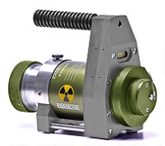
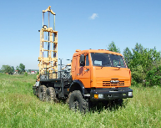
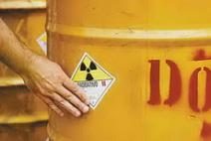
ОБЪЕКТЫ ПРОВЕДЕНИЯ ГОСУДАРСТВЕННОГО КОНТРОЛЯ (НАДЗОРА)
Под надзором Управления находятся
РОО предприятий и учреждений, относящихся к следующим сферам деятельности
Организации (юридические лица), осуществляющих деятельность в ОИАЭ
медицина;
промышленность;
МО РФ;
ГО и ЧС;
войска национальной гвардии РФ;
УФСИН РФ;
геология;
наука и образование;
метрология;
транспорт;
таможенная служба;
обращение с радиоактивными отходами.
369

Slide 6
ХАРАКТЕРИСТИКА ПОДНАДЗОРНЫХ РОО
 | 2020 | 2021 | 2022 | 2023 | 2024
Число организаций (юридических лиц), осуществляющих деятельность в ОИАЭ– всего, в том числе по видам деятельности: | 348 | 377 | 379 | 363 | 369
Размещение | - | - | - |  | 3
Сооружение | 22 | 25 | 28 | 28 | 25
Эксплуатация | 275 | 295 | 289 | 287 | 280
Вывод из эксплуатации | 5 | 7 | 13 | 8 | 5
Обращение с РВ | 22 | 22 | 21 | 22 | 25
Обращение с РАО | 14 | 14 | 14 | 13 | 12
Использование РВ при НИР и ОКР | 1 | 1 | 1 | 1 | 1
Проектирование и конструирование ОИАЭ | 9 | 11 | 13 | 15 | 17
Проведение экспертизы проектной, конструкторской, технологической, документации | 1 | 1 | 1 | 1 | 1

Slide 7
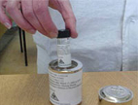
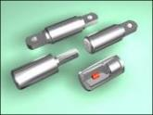
КОЛИЧЕСТВО РИ В ПОДРАЗДЕЛЕНИЯХ ОРГАНИЗАЦИЙ - 1838
Количество РИ, в которых содержатся только ОРИ и (или) РВ с активностью, соответствующей: | 114
I классу работ с РВ | 6
II классу работ с РВ | 89
III классу работ с РВ | 19
Количество РИ, в которых содержатся только ЗРИ, в том числе: | 2043
I категории | 16
II категории | 124
III категории | 126
IV категории | 523
V категории | 1254

Slide 8
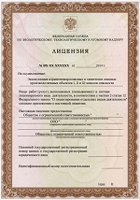
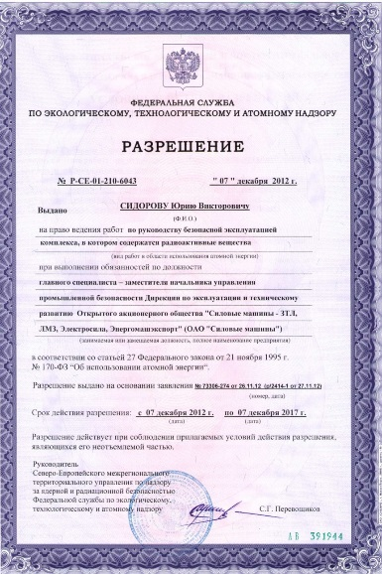
РАЗРЕШИТЕЛЬНАЯ ДЕЯТЕЛЬНОСТЬ
Статья 26. Разрешения (лицензии) на право ведения работ в ОИАЭ
Любая деятельность в области использования атомной энергии, подлежащая лицензированию органами государственного регулирования безопасности, не допускается без наличия разрешения (лицензии) на ее проведение.
Принято решений | 2022 | 2023 | 2024
о предоставлении лицензий | 26 | 20 | 27
о переоформлении лицензий |  | 5 | 5
о внесении изменений в УДЛ | 1 | 5 | 3
о приостановлении действия лицензии |  |  | 1
о прекращении действия лицензии | 3 | 1
Статья 27. Разрешения на право ведения работ в области использования атомной энергии, выдаваемые работникам объектов использования атомной энергии
Выполнение определенных видов деятельности в области использования атомной энергии осуществляется работниками объектов использования атомной энергии при наличии у них разрешений, выдаваемых органами государственного регулирования безопасности.
ВЫДАНО 260 РАЗРЕШЕНИЯ
НА ПРАВО ВЕДЕНИЯ РАБОТ В ОИАЭ
РАБОТНИКАМ ПОДНАДЗОРНЫХ ОРГАНИЗАЦИЙ
Отказано в выдаче разрешений - 179

Slide 9
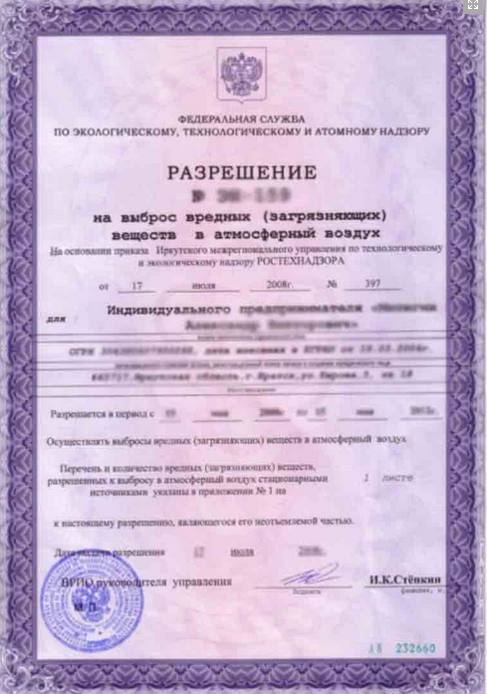
РАЗРЕШИТЕЛЬНАЯ ДЕЯТЕЛЬНОСТЬ
РАЗРЕШЕНИЕ НА ВЫБРОСЫ И СБРОСЫ (РВ) В ОКРУЖАЮЩУЮ СРЕДУ
УСТАНОВЛЕНИЕ НОРМАТИВОВ ПРЕДЕЛЬНО ДОПУСТИМЫХ ВЫБРОСОВ РАДИОАКТИВНЫХ ВЕЩЕСТВ (ПДВ РВ) В АТМОСФЕРНЫЙ ВОЗДУХ И НОРМАТИВЫ ДОПУСТИМЫХ СБРОСОВ РАДИОАКТИВНЫХ ВЕЩЕСТВ (ДС РВ) В ВОДНЫЕ ОБЪЕКТЫ
Подано заявлений на выбросы - 01
Выдано разрешений на выбросы – 01
Подано заявлений на сбросы – 01
Утверждено нормативов - 01
№ п/п | Регистрация организаций, эксплуатирующих РИ 4 и 5 категорий | 2022 | 2023 | 2024
1. | Подано уведомлений | 10 | 13 | 17
2. | Отказано в рассмотрении уведомлений | 02 | 01 | 02
3. | Зарегистрировано организаций | 04 | 07 | 07
4. | Исключены из реестра | 04 | 05 | 08

Slide 10
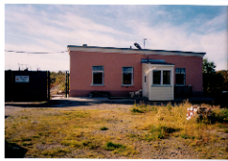
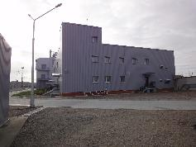
ОБЪЕКТЫ ПОСТОЯННОГО ГОСУДАРСТВЕННОГО НАДЗОРА
Ленинградское отделение филиала «Северо-западный территориальный округ» ФГУП «ФЭО»
Центр по обращению с радиоактивными отходами – отделение Сайда-Губа Северо-Западного центра по обращению с радиоактивными отходами «СевРАО» – филиал ФГУП «РАДОН»
Проведено 24 проверки в рамках осуществления режима постоянного государственного надзора на объекте использования атомной энергии, при осуществлении деятельности в ОИАЭ
нарушений по состоянию учёта и контроля РВ и РАО - не выявлено;
нарушений обязательных требований и УДЛ - 01
Предписание №17-13/460-3322 от 16.09.2024 - Центр по обращению с радиоактивными отходами – отделение Сайда-Губа.
12

Slide 11

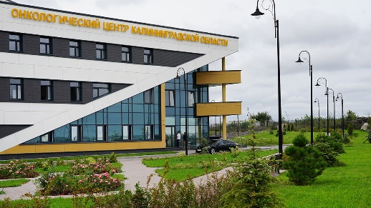
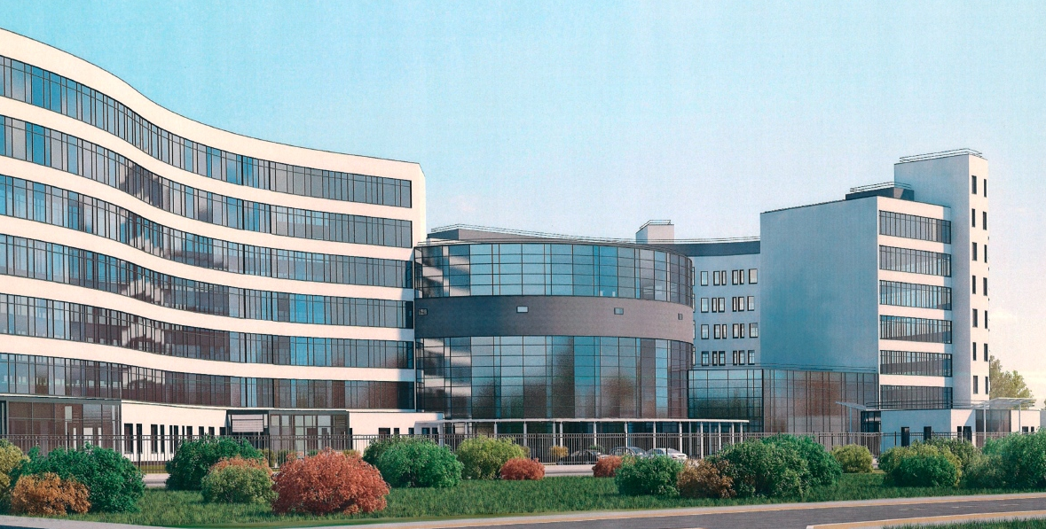

ГОСУДАРСТВЕННЫЙ СТРОИТЕЛЬНЫЙ НАДЗОР
Предметом государственного строительного надзора является проверка соответствия выполнения работ и применяемых строительных материалов в процессе строительства, реконструкции объекта капитального строительства, а также результатов таких работ требованиям технических регламентов, проектной документации, в том числе требованиям энергетической эффективности и требованиям оснащенности объекта капитального строительства приборами учета используемых энергетических ресурсов
п.1 часть 2 cm. 54 ФЗ № 190 от 29.12.2004г. «Градостроительный Кодекс РФ
При проведении строительного надзора в 2024 году:
проведена итоговая выездная проверка объекта капитального строительства «Областной онкологический центр. Калининградская область» по адресу: Калининградская область, Гурьевский район, п. Родники».
По результатам итоговой проверки объекта капитального строительства «Областной онкологический центр. Калининградская область» по адресу: Калининградская область, Гурьевский район, п. Родники» 17.01.2024 года выдано Заключение о соответствии реконструированного объекта капитального строительства (ЗОС)
проведена выездная проверка объекта капитального строительства «Строительство Медицинского радиологического центра, г. Санкт-Петербург, ул. Заповедная, уч. 1» Федерального государственного бюджетного учреждения «Национальный медицинский исследовательский центр имени В.А. Алмазова»:
выявлено нарушений – 15
выдано предписаний - 02

Slide 12

ДОКУМЕНТАРНЫЕ ПРОВЕРКИ
Предметом документарной проверки являются сведения, содержащиеся в документах юридического лица, индивидуального предпринимателя, устанавливающих их организационно-правовую форму, права и обязанности, документы, используемые при осуществлении их деятельности и связанные с исполнением ими обязательных требований и требований, установленных муниципальными правовыми актами, исполнением предписаний и постановлений органов государственного контроля (надзора), органов муниципального контроля)
Федеральный закон от 26.12.2008 N 294-ФЗ "О защите прав юридических лиц и индивидуальных предпринимателей при осуществлении государственного контроля (надзора) и муниципального контроля"
Проведено 8 проверок достоверности сведений, содержащихся в документах юридических лиц, из них 5 по проверке выполнения ранее выданных предписаний
ВЫЯВЛЕНО
Не выполнение ранее выданного предписания
Применённые санкции
Предписание № 17-13/460-2449 от 16.07.2024
Протокол об административном правонарушении в отношении юридического лица - АО "Ковдорский ГОК" от 17.07.2024 № 460-2497
Штраф 200 т.р. – уплачено 200 т.р.
13

Slide 13
ДИНАМИКА ИЗМЕНЕНИЯ КОЛИЧЕСТВА ПОДНАДЗОРНЫХ ОРГАНИЗАЦИЙ 2015 - 2024 г.г.
Показатель изменения количества поднадзорных организаций | 2015 | 2016 | 2017 | 2018 | 2019 | 2020 | 2021 | 2022 | 2023 | 2024
Прекратили деятельность (сняты с надзора) | 13 | 13 | 11 | 8 | 9 | 12 | 13 | 8 | 7 | 5
Взяты под надзор | 30 | 26 | 46 | 19 | 7 | 33 | 42 | 2 | 1 | 11
Итого | 241 | 252 | 294 | 305 | 303 | 348 | 377 | 371 | 363 | 369

Slide 14
ДИНАМИКА ИЗМЕНЕНИЯ КОЛИЧЕСТВЕННЫХ ПОКАЗАТЕЛЕЙ РАЗРЕШИТЕЛЬНОЙ ДЕЯТЕЛЬНОСТИ ЗА 2015 - 2024
Показатели разрешительной деятельности | 2015 | 2016 | 2017 | 2018 | 2019 | 2020 | 2021 | 2022 | 2023 | 2024
Выдано лицензий организациям | 39 | 28 | 33 | 28 | 28 | 39 | 48 | 27 | 31 | 35
Зарегистрировано (отказано, исключено) организаций эксплуатирующих РИ, содержащих ЗРИ 4, 5 категорий радиационной опасности | 30 | 26 | 46 | 19 | 19 | 25 | 17 | 10 | 13 | 17
Выдано разрешений работникам ОИАЭ | 363 | 336 | 366 | 390 | 238 | 260 | 398 | 317 | 299 | 260
Установлены нормативы ПДВ РВ в атм. воздух и нормативы ДС РВ в водные объекты, выданы разрешения на выбросы и сбросы РВ в окружающую среду для объектов | 2 | 2 | 3 | 2 | 1 | 2 | 2 | 0 | 0 | 1
ВСЕГО | 241 | 252 | 294 | 305 | 303 | 348 | 377 | 371 | 363 | 369

Slide 15
Сведения о контрольно-надзорной деятельности по РБ
Показатели надзорной деятельности | 2016 | 2017 | 2018 | 2019 | 2020 | 2021 | 2022 | 2023 | 2024
Проверок, всего | 86 | 125 | 121 | 148 | 107 | 137 | 152 | 142 | 120
Плановые проверки | 46 | 48 | 50 | 73 | 60 | 77 | 57 | 50 | 47
Внеплановые проверки при лицензировании и регистрации | 25 | 65 | 35 | 59 | 40 | 50 | 52 | 49 | 49
Внеплановые проверки по контролю предписания | 3 | 5 | 2 | 1 | 1 |  | 11 | 09 | 05
Проверки в режиме ПГН | 12 | 7 | 9 | 16 | 7 | 10 | 43 | 40 | 24
По иным основаниям установленным законодательством РФ |  |  |  | 3 | 1 |  | 3 |  | 1
На основании распоряжений руководителя в соответствии с поручением Президента РФ |  |  | 22
Выявлено нарушений требований ФНП, УДЛ | 76 | 80 | 80 | 103 | 119 | 107 | 64 | 97 | 63
Применено мер профилактического воздействия (предостережений) | 4 | 4 | 5 | 3 | 5 | 6 | 4 | 4 | 11
Применено санкций к ЮЛ и ДЛ | 4 | 4 | 5 | 8 | 4 | 6 | 3 | 4 | 3

Slide 16

АНАЛИЗ НАРУШЕНИЙ
Всего за отчетный период по результатам надзора за радиационной безопасностью выявлено 63 правонарушений из них выявлено:
- в ходе плановых проверок - 54 нарушений обязательных требований РБ;
- в ходе внеплановых проверок - 05 нарушений;
в режиме постоянного государственного надзора – 01
вне проверок - 03
Основные (характерные) виды нарушений, выявленные при осуществлении федерального государственного надзора в области использования атомной энергии за отчетный период::
истечения срока эксплуатации сверх назначенного (проектного) (п.78 НП-038-16).
не соблюдены требования к квалификации персонала, эксплуатирующего РИ (п.п. 67,68 НП-038-16);
не обеспечено повышение квалификации должностного лица, ответственного за организацию учета и контроля РВ (п.84 НП-067-16).
не проводится административный контроль состояния учета и контроля радиоактивных веществ и радиоактивных отходов в соответствии с установленным в организации порядком (п.71 НП-067-16 ).
инструкция по учёту и контролю РВ и РАО не соответствует требованиям НП-067-16 (п. 15 НП-067-16);
не обеспечено выполнение программ обеспечения качества, в части проведения проверок (аудитов) их выполнения (п.5 НП-090-11);
не обеспечено получение работниками (персоналом) разрешений Ростехнадзора на право ведения работ в области использования атомной энергии (ст. 27 Федерального закона от 21 ноября 1995 г. № 170-ФЗ "Об использовании атомной энергии").

Slide 17
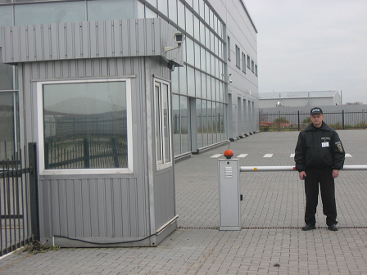
НАДЗОР ЗА ФИЗИЧЕСКОЙ ЗАЩИТОЙ РВ, РИ и ПХ
Проверено 63 поднадзорных организации
Вопросы физической защиты проверены в 47 поднадзорных организациях
при проведении 50 плановых, внеплановых инспекций
В ходе проверок выявлено 07 правонарушений, связанных с обеспечением ФЗ РИ, ПХ, РВ, - при проведении плановых проверок.
По результатам проведенных инспекций
выданы 05 Предписаний:
06 нарушениям норм и правил;
01 нарушение УДЛ.
В отчетном периоде в работе РОО происшествий не было.
Состояние физической защиты РИ, ПХ и РВ организаций позволяет обеспечивать их безопасность на уровне требований НП-034-23

Slide 18

НАДЗОР ЗА УЧЕТОМ И КОНТРОЛЕМ РВ И РАО
Всего за отчетный период проверено
53 поднадзорных организации
Выявлено 19 правонарушения обязательных требований по УиК РВ и РАО
Информация о мерах административного воздействия
Пунктов предписаний, не выполненных в установленные сроки, нет.
Возбуждено дел – 0:
Рассмотрено дел – 0:
Наложено штрафов - 0 руб.
Взыскано – 0 руб.
С целью проверки состояния учёта и контроля РВ и РАО за отчетный период проведены 07 проверок в рамках осуществления режима постоянного государственного надзора на объектах использования атомной энергии, при осуществлении деятельности в ОИАЭ:
Ленинградское отделение филиала СЗТО ФГУП «Радон», ГК «Росатом»,
Нарушений требований НП-067-16 не выявлено.

Slide 19

1) Нарушения выявлены в ходе плановой инспекции АО «ЦС «Звездочка», юридическое лицо по части 1 ст. 9.6 Кодекса Российской Федерации об административных правонарушениях (нарушения федеральных норм и правил в области использования атомной энергии):
- пункты 53, 83 «Основных правил учета и контроля радиоактивных веществ и радиоактивных отходов в организации» (НП-067-16), утвержденных приказом Ростехнадзора от 28.11.2016 № 503;
- пункты 15, 25 «Правил безопасности при перевозке радиоактивных материалов на объектах использования атомной энергии» (НП-025-22), утвержденных приказом Ростехнадзора от 25.04.2022 №145;
- пункт 5.3 «Требований к обоснованию возможности продления назначенного срока эксплуатации объектов использования атомной энергии» (НП-024-2000), утвержденных постановлением Госатомнадзора России от 28.12.2000 №16;
- пункт 3.1 Приложения №2, пункт 5 приложения №3 «Правил физической защиты радиоактивных веществ, радиационных источников и пунктов хранения» (НП-034-15), утвержденных приказом Ростехнадзора от 21.07.2015 № 280.
Принятые меры - оформлен Протокол №17-16.81/460-792 от 06.03.2024 об административном правонарушении.
Протокол об административном правонарушении №17-16.81/460-792 от 06.03.2024 направлен на рассмотрение заместителю руководителя Северо-Европейского МТУ по надзору за ЯРБ Ростехнадзора Джавадову В.А. №17-21/СЛ-460-103 от 06.03.2024.
Заместителем руководителя Северо-Европейского МТУ по надзору за ЯРБ Ростехнадзора вынесено Определение №17-16.81/460-827 от 07.03.2024 о назначении времени и места рассмотрения дела об административном правонарушении, согласно которого назначено рассмотрение дела об АП на 26.03.2024.
2) ООО «Башнефть-Полюс», должностное лицо по части 1 ст.9.6 Кодекса Российской Федерации об административных правонарушениях.
Принятые меры – В соответствии со статьей 28.6 КоАП назначено административное наказание без составления протокола. Вынесено Постановление об административном правонарушении от 14.06.2024 №17-16.82/460-2014 в отношении должностного лица – ведущего специалиста отдела промышленной безопасности ООО «Башнефть-Полюс» Айдаскина Е.Н.
3) ООО «РЭСцентр», на основании поручения Ростехнадзора № 00-03-12-31 от 06.03.2024 в соответствии с распоряжением Руководителя Северо-Европейского МТУ по надзору за ЯРБ Ростехнадзора от 14 марта 2024 г. № РП-460-58-о в период с 02.04.2024 по 15.04.2024 была проведена внеплановая документарной проверка, с целью проверки информации о возможных нарушениях условий действия лицензии от 02.02.2023 № ГН-13-205-4376.
В результате этой проверки установлено, что ООО «РЭСцентр» допущено нарушение условий действий лицензии № ГН-13-205-4376 от 02.02.2023 п. 1.2.3, п. 3.1, в чем усматриваются признаки состава административного правонарушения, предусмотренного ч. 3 ст. 14.1 Кодекса Российской Федерации об административных правонарушениях (осуществление предпринимательской деятельности с нарушением требований и условий, предусмотренных специальным разрешением (лицензией).
Принятые меры-оформлен ПРОТОКОЛ № 03-09/460-1435 от 18 апреля об административном правонарушении ст.14.3.КОАП РФ. Составлено ЗАЯВЛЕНИЕ о привлечении к административной ответственности ООО «РЭСцентр» № 460-1807 от 27.05.2024 по ч. 3 ст. 14.1 Кодекса Российской Федерации об административных правонарушениях.
Данное заявление и все материалы дела направлены в Арбитражный суд города Санкт-Петербурга и Ленинградской области (далее - арбитражный суд).
Который ОПРЕДЕЛИЛ:
1. Принять заявление от 27.05.2024 № 460-1807.
2. Возбудить производство по делу № А56-48298/2024 от 13.06.2024.
3. Назначить судебное заседание арбитражного суда первой инстанции на 09 июля 2024 года в 09 час. 30 мин. в помещении суда по адресу: Санкт-Петербург, ул. Смольного, д.6, зал № 6008.
4) АО «Ковдорский ГОК», юридическое лицо по части 17 ст. 19.5 Кодекса Российской Федерации об административных правонарушениях (невыполнение в установленный срок пункта 4 предписания от 13.10.2022 №18-26/460-3648).
Принятые меры - оформлен Протокол №17-16.83/460-2497 от 17.07.2024 об административном правонарушении. Протокол об административном правонарушении №17-16.83/460-2497 от 17.07.2024 направлен на рассмотрение старшему государственному инспектору Межрегионального отдела инспекций радиационно опасных объектов по Архангельской области, Мурманской области, Ненецкому АО, Республике Коми Приходько Д.Ф., служебная записка исх.№СЛ-460-320 от 17.07.2024.
За 9 месяцев 2024 года при проверках вопросов РБ
- применены 4 меры административного воздействия
АО «ЦС «Звездочка», юридическое лицо по части 1 ст. 9.6 Кодекса Российской Федерации об административных правонарушениях (нарушения федеральных норм и правил в области использования атомной энергии):
Принятые меры - оформлен Протокол № 17-16.81/460-792 от 06.03.2024 об административном правонарушении.
2) ООО «Башнефть-Полюс», должностное лицо по части 1 ст. 9.6 Кодекса Российской Федерации об административных правонарушениях.
Принятые меры – в соответствии со статьей 28.6 КоАП назначено административное наказание без составления протокола.
3) ООО «РЭСцентр», юридическим лицом допущено нарушение условий действий лицензии № ГН-13-205-4376 от 02.02.2023 п. 1.2.3, п. 3.1, в чем усматриваются признаки состава административного правонарушения, предусмотренного ч. 3 ст. 14.1 Кодекса Российской Федерации об административных правонарушениях (осуществление предпринимательской деятельности с нарушением требований и условий, предусмотренных специальным разрешением (лицензией).
Принятые меры-оформлен - Протокол № 03-09/460-1435 от 18 апреля 2024
4) АО «Ковдорский ГОК», юридическое лицо по части 17 ст. 19.5 Кодекса Российской Федерации об административных правонарушениях (невыполнение в установленный срок пункта 4 предписания от 13.10.2022 №18-26/460-3648).
Принятые меры - оформлен Протокол №17-16.83/460-2497 от 17.07.2024 об административном правонарушении

Slide 20

Динамика изменения количественных показателей административного воздействия за 2020 - 2024 г.г.
Показатели разрешительной деятельности | 2020 | 2021 | 2022 | 2023 | 2024
Общая сумма наложенных административных штрафов, тыс. рублей, из них на: | 140 | 1360 | 430 | 60 | 450
на юридическое лицо, тыс. рублей | 140 | 1360 | 430 | 30 | 430
на должностное лицо, тыс. рублей |  |  |  | 30 | 20
Общая сумма уплаченных административных штрафов, тыс. рублей | 140 | 1360 | 430 | 45 | 340

Slide 21

ПРИМЕНЕНИЕ ПРЕДОСТЕРЕЖЕНИЯ
Постановление Правительства Российской Федерации от 10.02.2017 N166 «Об утверждении Правил составления и направления предостережения о недопустимости нарушения обязательных требований, подачи юридическим лицом, индивидуальным предпринимателем возражений на такое предостережение и их рассмотрения, уведомления об исполнении такого предостережения»
ГБУЗ АО «АКОД»; АО «ЦС «Звездочка»; -2
ФБУ «Тест-С-Петербург»; ФГУП «РАДОН»
ООО «ГАЗПРОМНЕФТЬ-ННГГФ»; ГУ «КРКОД»;
МКП «Горводоканал КГО»;
АО ПОМОРНЕФТЕГАЗГЕОФИЗИКА»;
ПАО СЗ «Северная верфь»;
В срок (не менее 60 дней со дня направления предостережения) для направления юридическим лицом, индивидуальным предпринимателем уведомления об исполнении предостережения;

Slide 22

ВЫДАЧА РАЗРЕШЕНИЙ
«АДМИНИСТРАТИВНЫЙ РЕГЛАМЕНТ ПО ПРЕДОСТАВЛЕНИЮ ФЕДЕРАЛЬНОЙ СЛУЖБОЙ ПО ЭКОЛОГИЧЕСКОМУ, ТЕХНОЛОГИЧЕСКОМУ И АТОМНОМУ НАДЗОРУ ГОСУДАРСТВЕННОЙ УСЛУГИ ПО ВЫДАЧЕ РАЗРЕШЕНИЙ НА ПРАВО ВЕДЕНИЯ РАБОТ В ОБЛАСТИ ИСПОЛЬЗОВАНИЯ АТОМНОЙ ЭНЕРГИИ РАБОТНИКАМ ОБЪЕКТОВ ИСПОЛЬЗОВАНИЯ АТОМНОЙ ЭНЕРГИИ».
Приказ Федеральной службы по экологическому, технологическому и атомному надзору от 19 декабря 2018 г. N 623
Вступил в силу с 27.05.2019
23. Результатом предоставления государственной услуги является:
выдача разрешения;
продление срока действия выданного разрешения;
переоформление выданного разрешения;
выдача дубликата разрешения.
Предоставление разрешений работникам на право ведения работ
Подано заявлений | Отказано в рассмотрении заявления | Выдано разрешений | Отказано в выдаче разрешений
574 | 0 | 260 | 76
29

Slide 23
Динамика и статистика нарушений и происшествий
АВАРИИ И ПРОИСШЕСТВИЯ В 2024 г НЕТ
В 2014 году в целях обеспечения функционирования функциональной подсистемы контроля за ядерно и радиационно-опасными объектами (далее - ЯРОО) единой государственной системы предупреждения и ликвидации чрезвычайных ситуаций, а также для отработки методов контроля за действиями эксплуатирующих организаций при возникновении аварий и чрезвычайных ситуаций на ЯРОО создан Информационно-аналитический центр Ростехнадзора.
На ИАЦ возлагается выполнение следующих задач:
а) осуществление взаимодействия с другими подсистемами РСЧС, участвующими в предупреждении и ликвидации чрезвычайных ситуаций;
б) информационно-аналитическое и программно-техническое обеспечение работы функциональной подсистемы контроля за ядерно и радиационно опасными объектами.
Для выполнения задач ИАЦ осуществляет следующие функции:
а) получение информации о состоянии ОИАЭ от эксплуатирующих организаций, ситуационно-кризисного центра уполномоченного органа государственного управления использованием атомной энергии;
б) оперативное информирование руководства Ростехнадзора о нарушениях в работе ОИАЭ.

Slide 24
Изменения в законодательстве в 2024г.
НП-034-23. Правила физической защиты радиоактивных веществ, радиационных источников, отдельных ядерных материалов и пунктов хранения Утверждены приказом Ростехнадзора от 23 августа 2023 г. № 302.
Приказ зарегистрирован Минюстом России 20 ноября 2023 г., № 76022. Вступил в силу с 1 апреля 2024 г.
НП-073-23. Правила физической защиты радиоактивных веществ и отдельных ядерных материалов при их транспортировании Утверждены приказом Ростехнадзора от 23 ноября 2023 г. № 416.
Приказ зарегистрирован Минюстом России 22 декабря 2023 г., № 76569. Вступил в силу 1 апреля 2024 г.
НП-074-23. Федеральные нормы и правила в области использования атомной энергии «Требования к планированию и обеспечению готовности к ликвидации последствий аварий при транспортировании грузов радиоактивных материалов» Утверждены приказом Ростехнадзора от 11 декабря 2023 г. № 446.
Приказ зарегистрирован Минюстом России 20 марта 2024 г., № 77569.
РБ-035-24. Рекомендации по структуре и содержанию программ управления ресурсом контейнеров для хранения и транспортирования радиоактивных материалов
Утверждены приказом Ростехнадзора от 16 февраля 2024 г. № 57.
РБ-032-23. Комментарии к федеральным нормам и правилам в области использования атомной энергии «Безопасность при обращении с радиоактивными отходами. Общие положения» (НП-058-14)
Утверждены приказом Ростехнадзора от 09 января 2024 г. № 2.
РБ-115-24. Рекомендации по составу, содержанию и порядку разработки объектовых документов по физической защите в организациях с радиационными объектами и порядку установления уровней физической защиты радиационных объектов Утверждены приказом Ростехнадзора от 04 апреля 2024 г. № 121.
Правила организации формирования и ведения фонда федеральных норм и правил
Утверждены приказом Ростехнадзора от 15 декабря 2023 г. № 454. Зарегистрированы Минюстом России 17 января 2024 года, № 76882. Вступает в силу с 1 апреля 2024 г.

Slide 25

ПОРЯДОК ОРГАНИЗАЦИИ РАБОТ ПО ПРОФИЛАКТИКЕ НАРУШЕНИЙ ОБЯЗАТЕЛЬНЫХ ТРЕБОВАНИЙ
утвержден приказом Федеральной службы по экологическому, технологическому и атомному надзору от 21 ноября 2019 г. № 447
Целями проведения профилактических мероприятий являются:
снижение аварийности и травматизма на поднадзорных объектах;
предупреждение совершения подконтрольными субъектами нарушений обязательных требований, включая устранение причин, факторов и условий, способствующих возможному нарушению обязательных требований;
повышение уровня культуры безопасности;
ряд иных целей.
Применяться следующие профилактические мероприятия:
правовое просвещение - распространение знаний о правах и обязанностях граждан, юридических лиц и индивидуальных предпринимателей в области обеспечения комплексной безопасности, способах реализации установленных обязательных требований;
правовое информирование - деятельность, направленная на доведение информации, касающейся соблюдения обязательных требований;
обобщение практики осуществления государственного контроля (надзора).
разъяснительная работа относительно процедур контроля и создание различных интерактивных сервисов.

Slide 26

Заключение и выводы
Задачами обобщения и анализа правоприменительной практики является -
выявление проблемных вопросов применяемых Управлением обязательных требований
Основными причинами допущенных нарушений и обстоятельств, способствующим их возникновению, явились:
недостаточное знание и/или невыполнение отдельными руководителями и поднадзорных организаций документов системы качества (процедур, положений, инструкций и т.п.);
недостаточный контроль со стороны отдельных руководителей и специалистов за соблюдением требований федеральных норм и правил в ОИАЭ и ненадлежащее исполнение должностных обязанностей ответственными лицами за организацию выполнения УДЛ;
недостаточный контроль со стороны лиц, осуществляющих ведомственный (производственный) контроль безопасности за соблюдением требований федеральных норм и правил в области использования атомной энергии.
С целью устранения указанных недостатков Управление принимает следующие меры:
проводит проверки (инспекции) соблюдения требований законодательства Российской Федерации по обеспечению радиационной безопасности и соблюдение требований норм и правил в ОИАЭ;
применяет меры административного наказания при обнаружении нарушений федеральных норм и правил, учитывая соответствие указанных мер тяжести нарушений;
участвует в разработке и переработке
Общая оценка состояния безопасности радиационно опасных объектов оценивается как
УДОВЛЕТВОРИТЕЛЬНАЯ
За отчетный период нарушений, которые привели или могли привести к воздействию на окружающую среду и облучению населения выше установленных норм,
НЕ ВЫЯВЛЕНО

Slide 27

Результаты анализа правоприменительной (ПП) практики
ПП осуществляется в рамках правового поля;
Утвержденный ежегодный план проверок юридических лиц и индивидуальных предпринимателей соблюдается в полном объеме;
Основания для проведения внеплановых проверок соответствует законодательству;
Разработка и издание распоряжений о проведении проверок, и их содержание соответствует установленным требованиям;
Нарушений в соблюдении прав юридических лиц и индивидуальных предпринимателей при организации и проведении проверки не установлено;
ПП осуществляется в полном объеме (предостережение, предписание, дела об административных правонарушениях);
ПП способствует повышению качественных показателей надзорной деятельности
Эффективность надзорной деятельности подтверждается отсутствием нарушений в работе, способных привести к облучению персонала, населения и загрязнению окружающей среды выше установленных нормативов
(как предельных так и контрольных).

Slide 28

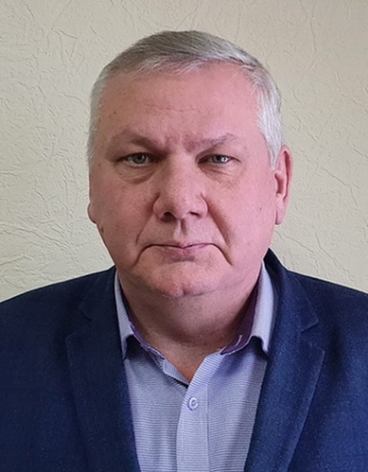
БЛАГОДАРЮ ЗА ВНИМАНИЕ
Джавадов Вадим Арифович
Северо-Европейского межрегионального территориального управления по надзору за ядерной и радиационной безопасностью
г. Санкт-Петербург, ул. Бухарестская, д. 6, литера А,
тел. +7 (921) 998-58-80;
эл.почта: v.dzhavadov@se-nrs.gosnadzor.gov.ru

